Slide 1
양성자가속기 운영 현황

Slide 2
01
배경
02
양성자가속기 운영현황
03
가속기 관련 연구 소개
04
업그레이드 계획 및 요약

Slide 3
01
배경

Slide 4
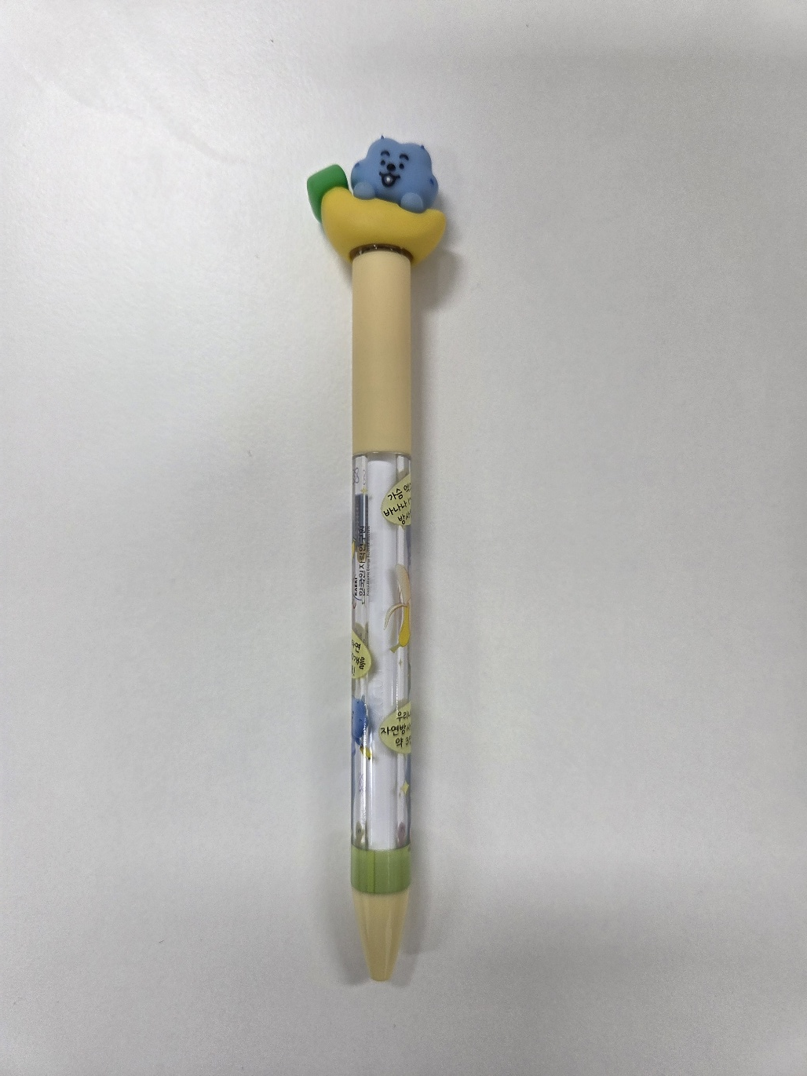
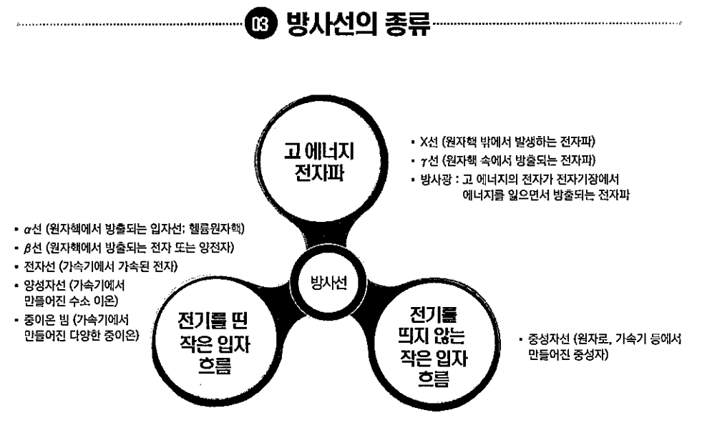
파동이 볼펜
바나나 한 개에는 약 0.1 마이크로시버트(uSv) 방사선이 있어요 (BED)
³⁹K (93.258%), ⁴⁰K (0.012%), ⁴¹K (6.730%)
방사선작업종사자를 위한 방사선안전 기본교육, 한국원자력안전재단

Slide 5
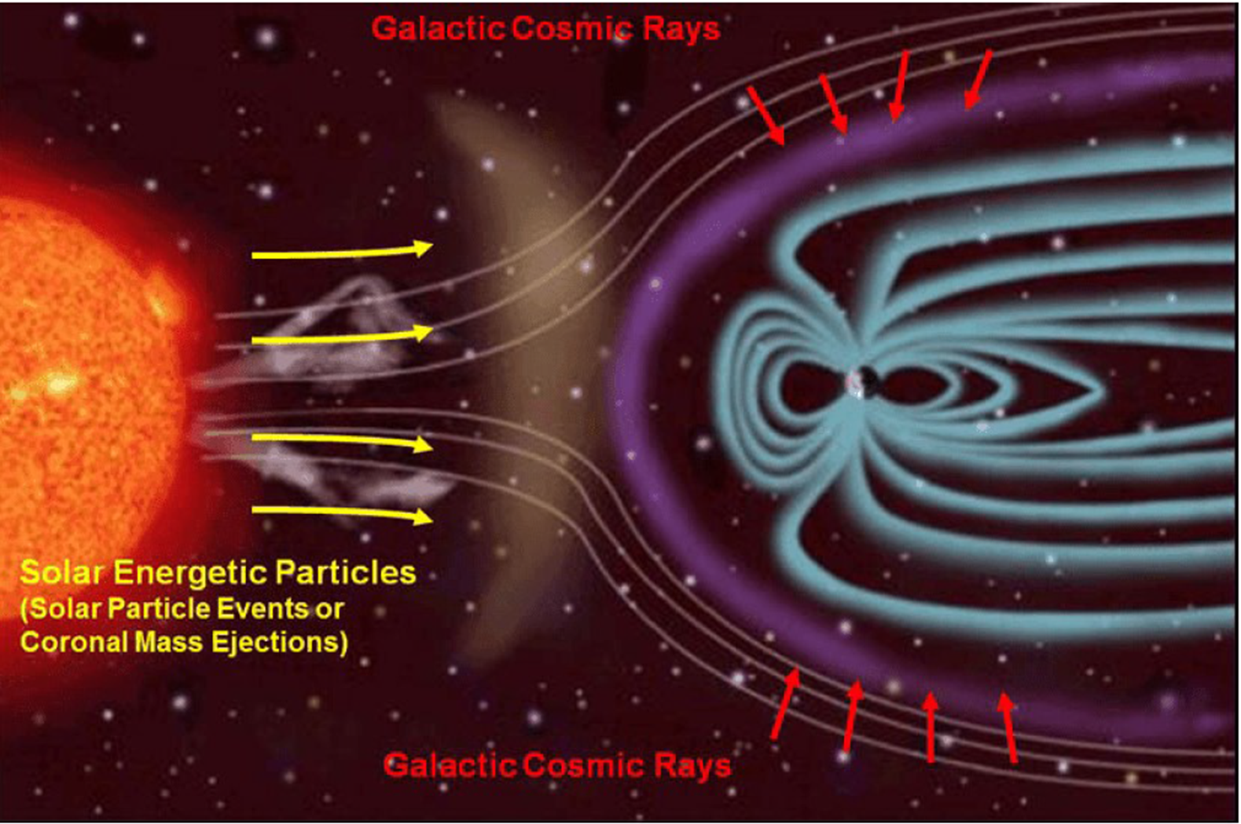
우주 방사선
Proton: 85~90%
Helium: 10~13%
Heavy ion: ~1%
Proton: 92% (< 1 GeV)
Helium: 6%
Gamma & Heavy ion: 2%
www.radiation-dosimetry.org/what-is-galactic-cosmic-radiation-gcr-definition/)

Slide 6
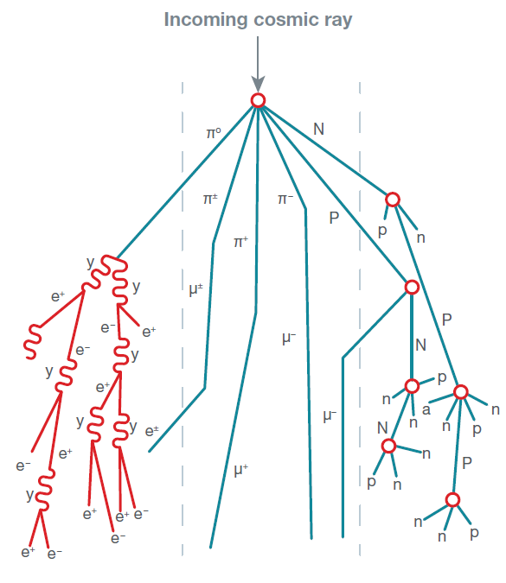
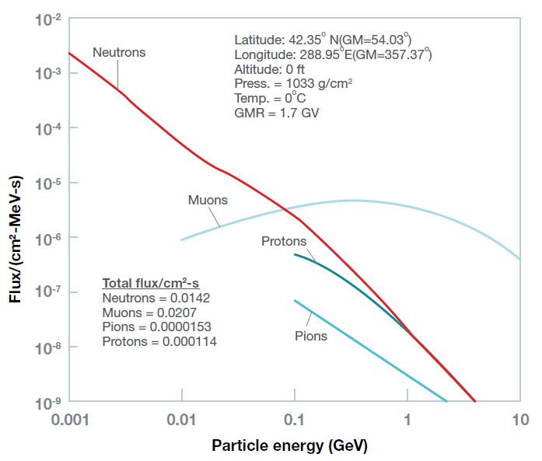
대기 방사선
Neutron flux at atmosphere with energy >10 MeV
6000 n/cm²/h (@ 12 km high)
13 n/cm²/h (@ sea level)
Radiation Handbook for Electronics, TEXAS Instruments

Slide 7
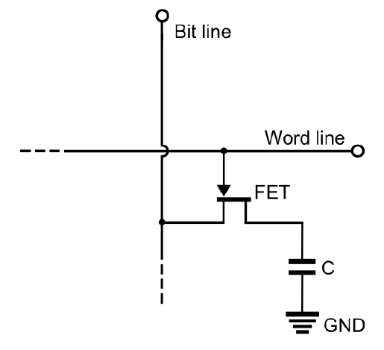
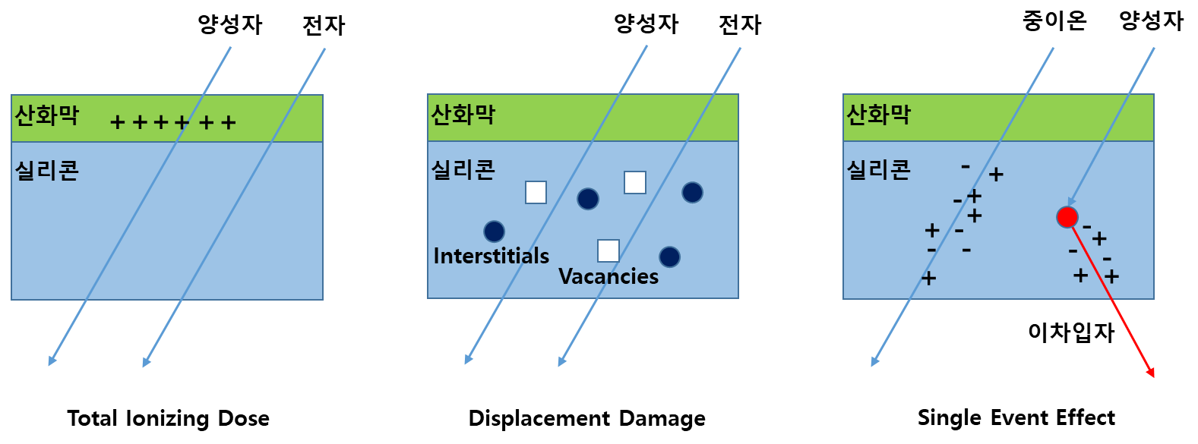
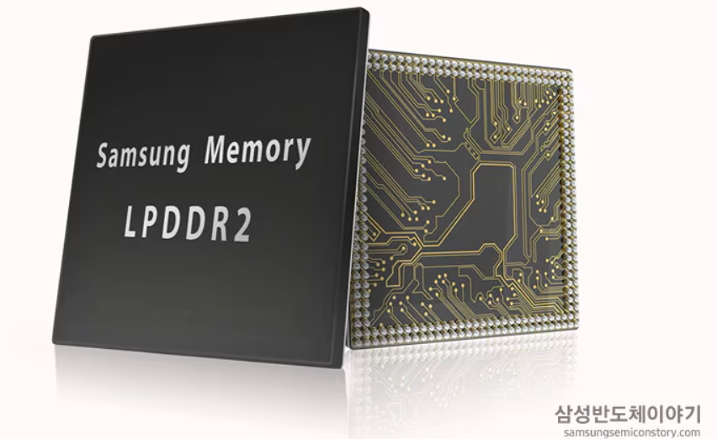

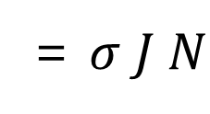

방사선에 의한 반도체에의 영향
Alexandre Louis BOSSER, SINGLE-EVENT EFFECTS OF SPACE AND ATMOSPHERIC RADIATION ON MEMORY COMPONENTS, 2017
ＤＲＡＭ 오류예
$$J$$
$$Reaction Rate ∝J N$$
= $σ J N$
우주 방사선 (양성자)
대기 방사선 (중성자)
J: incident radiation flux
N: total number of cell
σ: cross section
https://semiconductor.samsung.com/kr/support/tools-resources/dictionary/semiconductor-glossary-mobile-dram/
N 증가, Q 감소 -> 방사선 영향 증가

Slide 8
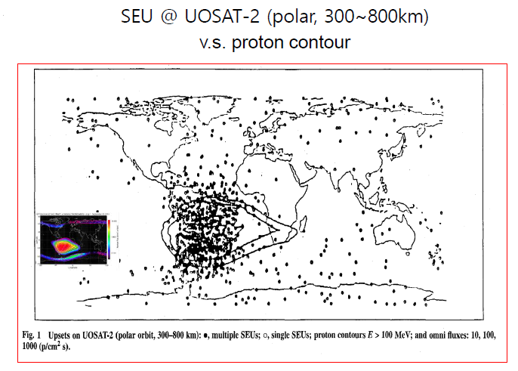
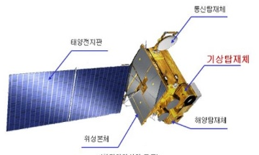
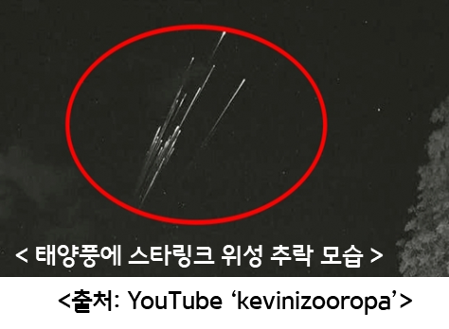
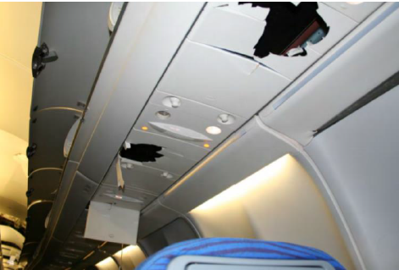
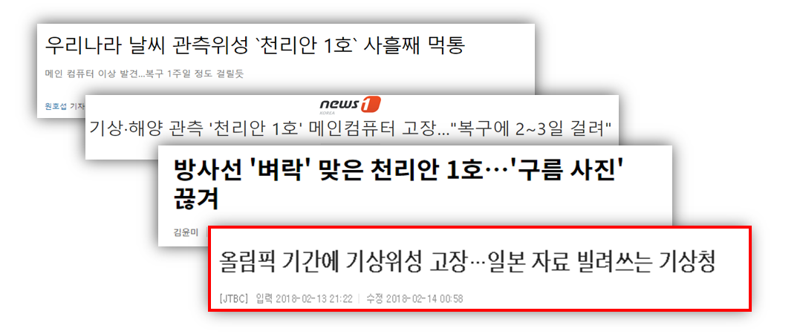
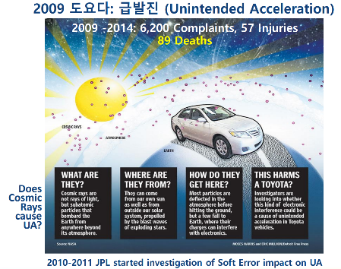
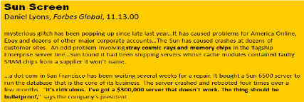
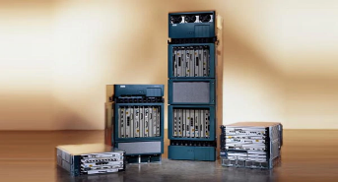
우주 / 대기 방사선의 영향
□ 우주 방사선 영향의 대표적인 예
ㅇ SAA (South Atlantic Anomaly) 현상
ㅇ 천리안 1호 감시 전자모듈 오작동 (2018년(1일), 2019년(3일))
ㅇ 스페이스 X, 스타링크 위성 지자기 폭풍 영향으로 49개중 40기 추락 (2022년)
* 우주급 부품 (방사선 시험 필수)
** New Space 시대에 COTS 부품 사용 증가
□ 대기 방사선 영향의 대표적인 예
ㅇ 벨기에 전자투표 오류 (2003년)
ㅇ Qantas Flight 72 고도센서 오류로 인한 급강하 (2008년)
ㅇ 도요다 자동차 급발진 (2009년)
ㅇ 데이터 센터 서버 에러 (2013년)
8

Slide 9
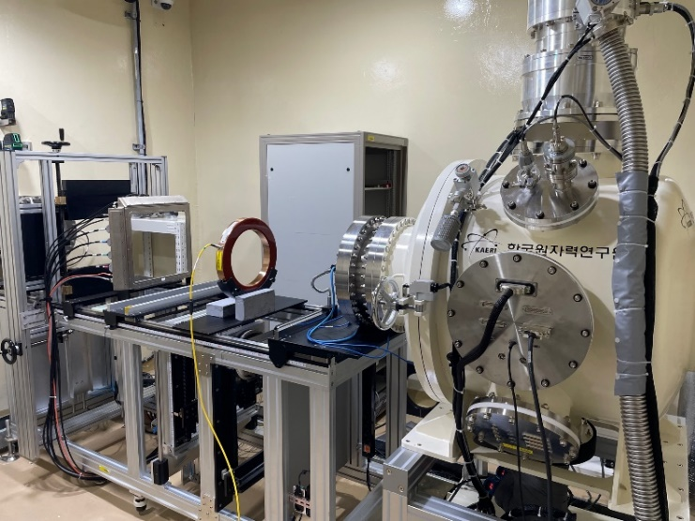
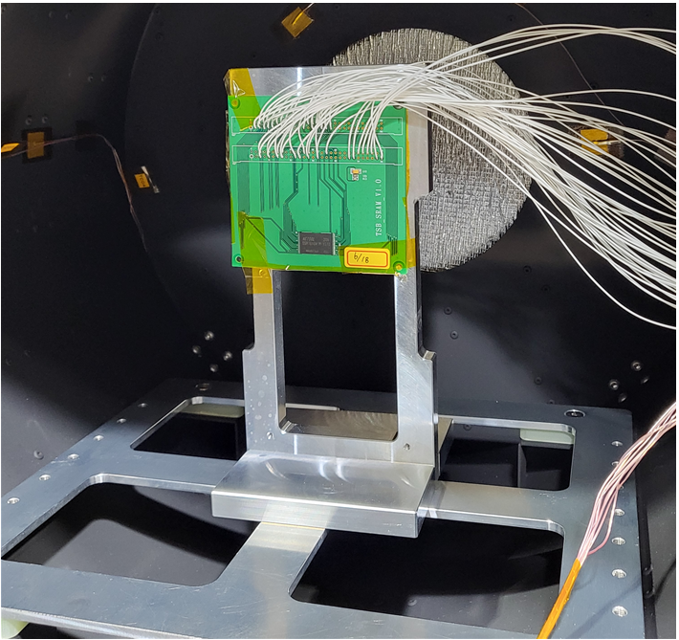
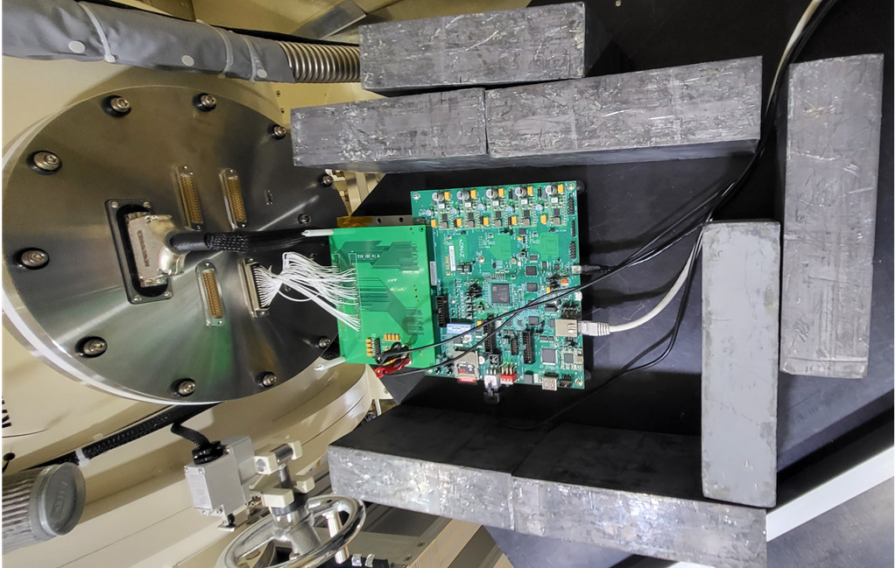
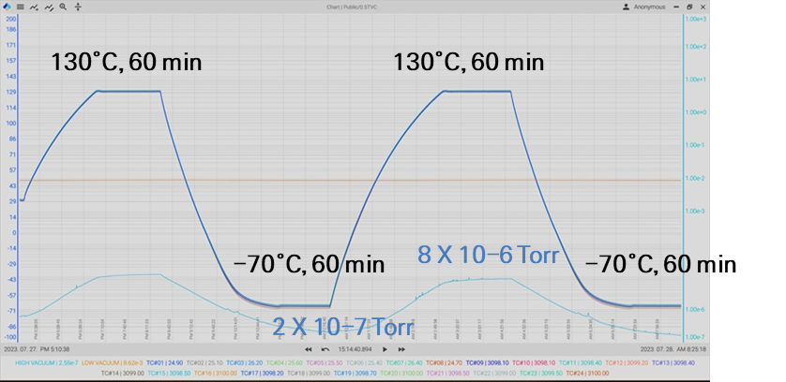
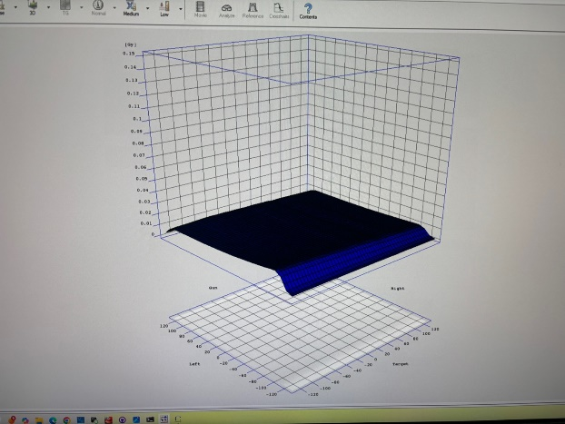
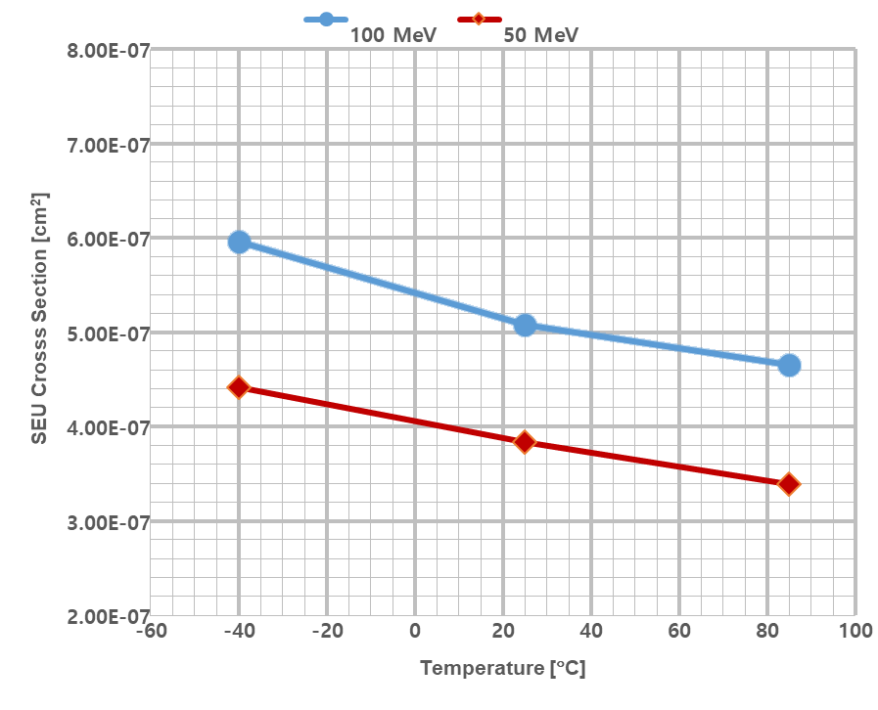
우주 / 대기 방사선의 영향 평가 시험 – 양성자가속기 기반
양성자빔 표적실
SRAM
Signal processor
열진공 환경
양성자빔 조사
반응 단면적 측정

Slide 10
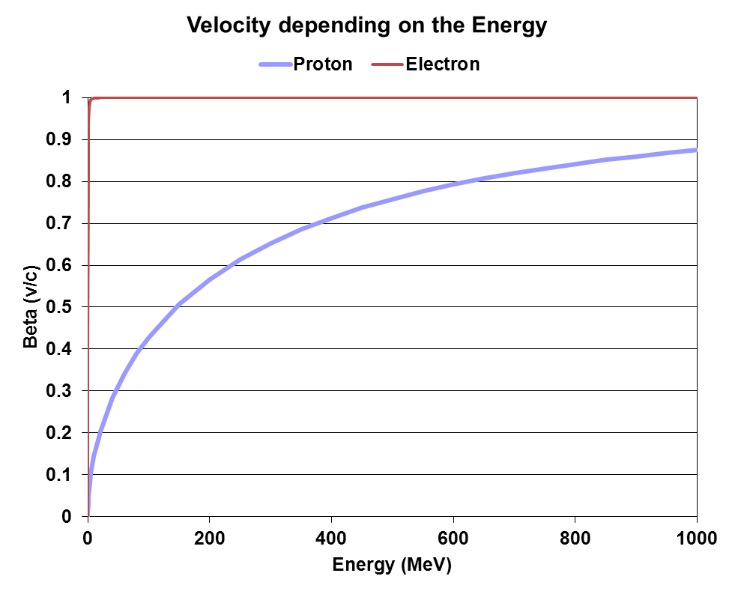
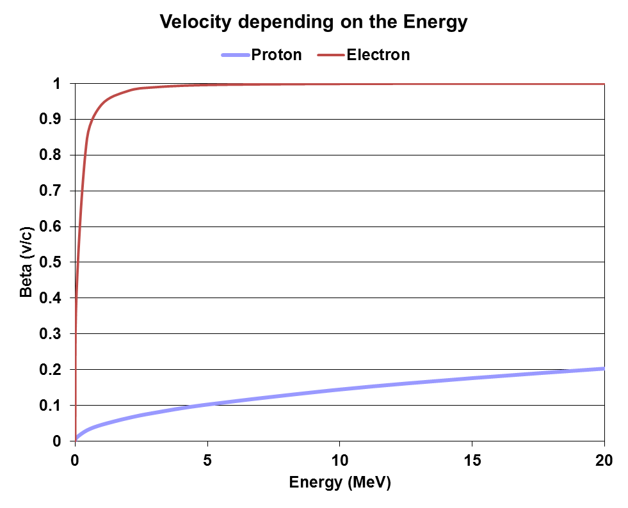
양성자
수소 원자의 원자핵
질 량 : 1.6x10⁻²⁷ kg (938.272 MeV/c²)
크 기 : 10⁻¹⁵ m 보다 작음
전하량 : + 1.6x10⁻¹⁹ C
양성자 질량 = 1,840 x 전자 질량
전자
  γ=6.87, β=0.99 @ 3MeV
양성자
  γ=1.11, β=0.43 @ 100MeV
  γ=2.06, β=0.87 @ 1000MeV
에너지에 따른 속도 (1,000MeV 까지)
에너지에 따른 속도 (20MeV까지)

Slide 11
일반적인 대용량 양성자 선형 가속기 구성
입사기
RFQ
DTL
CCL
SCL
수십 keV
수 MeV
수십 MeV
수백 MeV
> GeV
Linac: Linear Accelerator
RFQ: Radiofrequency Quadrupole
DTL: Drift Tube Linac
CCL: Coupled Cavity Linac
SCL: Superconducting Linac
최근에는 수십 MeV 영역부터 초전도 가속기 사용

Slide 12
일반적인 고주파 양성자 선형 가속기 구성
Power supply
for RF amplifier
(wall power to DC/pulse power : ~95%)
RF amplifier
(DC/pulse power to RF power : ~50%)
RF Transmission line
(Transmission : ~90%)
Ion
source
RF cavity
RF cavity
RF cavity
Beam
transport
Target
RF power to beam power
(room temperature cavity : ~20~30%, superconducting cavity : ~100%)
Ancillary system
Cooling system
Beam diagnostics
Control system
Vacuum system
Magnet system
Power supply
Radiation safety

Slide 13
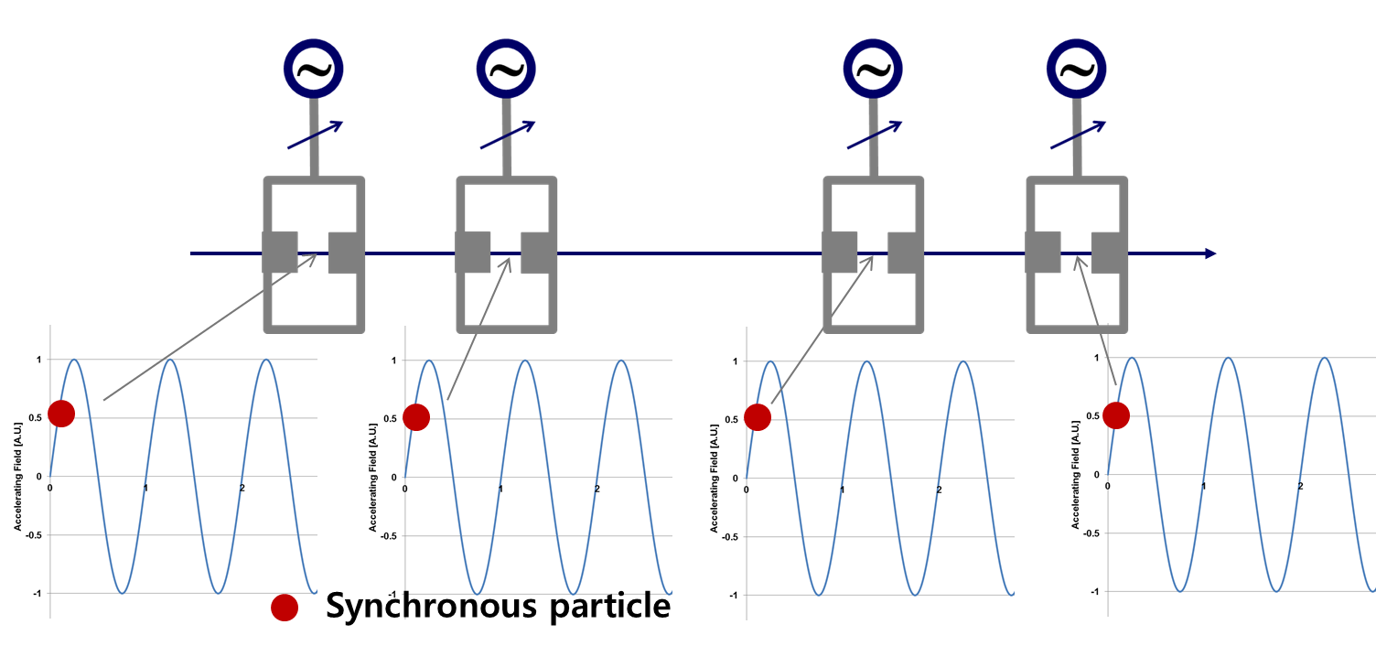
양성자 고주파 선형 가속기 기본 원리: Single cell array
일렬로 늘어선 cavity array로 빔 가속
Standing wave 사용
빔 번치
빔과 고주파의 등시성이 중요
Velocity acceptance가 작은 경우 (cell 수가 많은 경우) – 입자 속도에 따른 길이 보상
Velocity acceptance가 큰 경우 (cell 수가 작은 경우) – 고주파 위상 조절

Slide 14
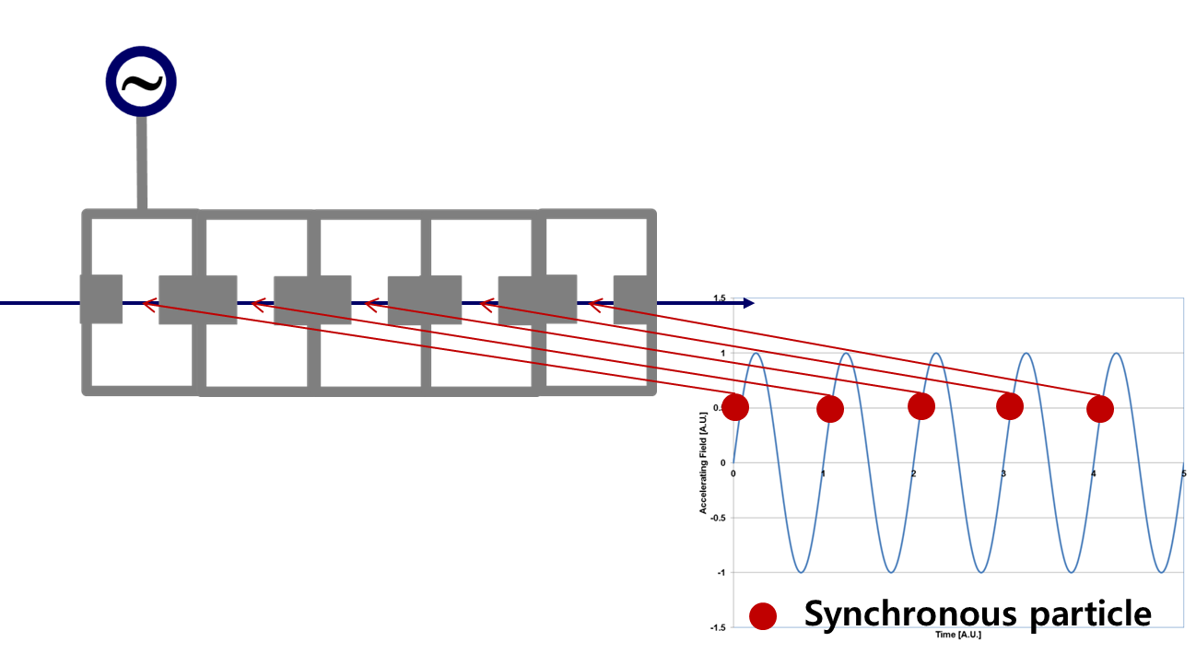
양성자 고주파 선형 가속기 기본 원리: Multicell
여러 개의 공진기 (cell) -> 하나의 공진구조 (cavity)
1개의 RF source 사용
전체 시스템 간단, 가격 저렴, 시스템 운전은 제한됨
대부분 양성자 가속기에 사용
동기화 조건 :
  빔 번치 주파수 = 고주파 주파수 / n (n은 정수)
  가속 공동 사이 거리 Ln = β_{n-1}λ x {m + (φ_{n}-φ_{n-1})/2π} (m은 정수)

Slide 15
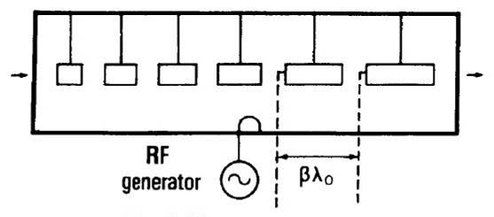
양성자 선형 가속기 기본 원리: DTL
t=0
DTL (Drift Tube Linac)
빔 집속은 자기장 이용
빔 집속 자석은 DT 내부
t=T_{RF}/2
t=T_{RF}

Slide 16
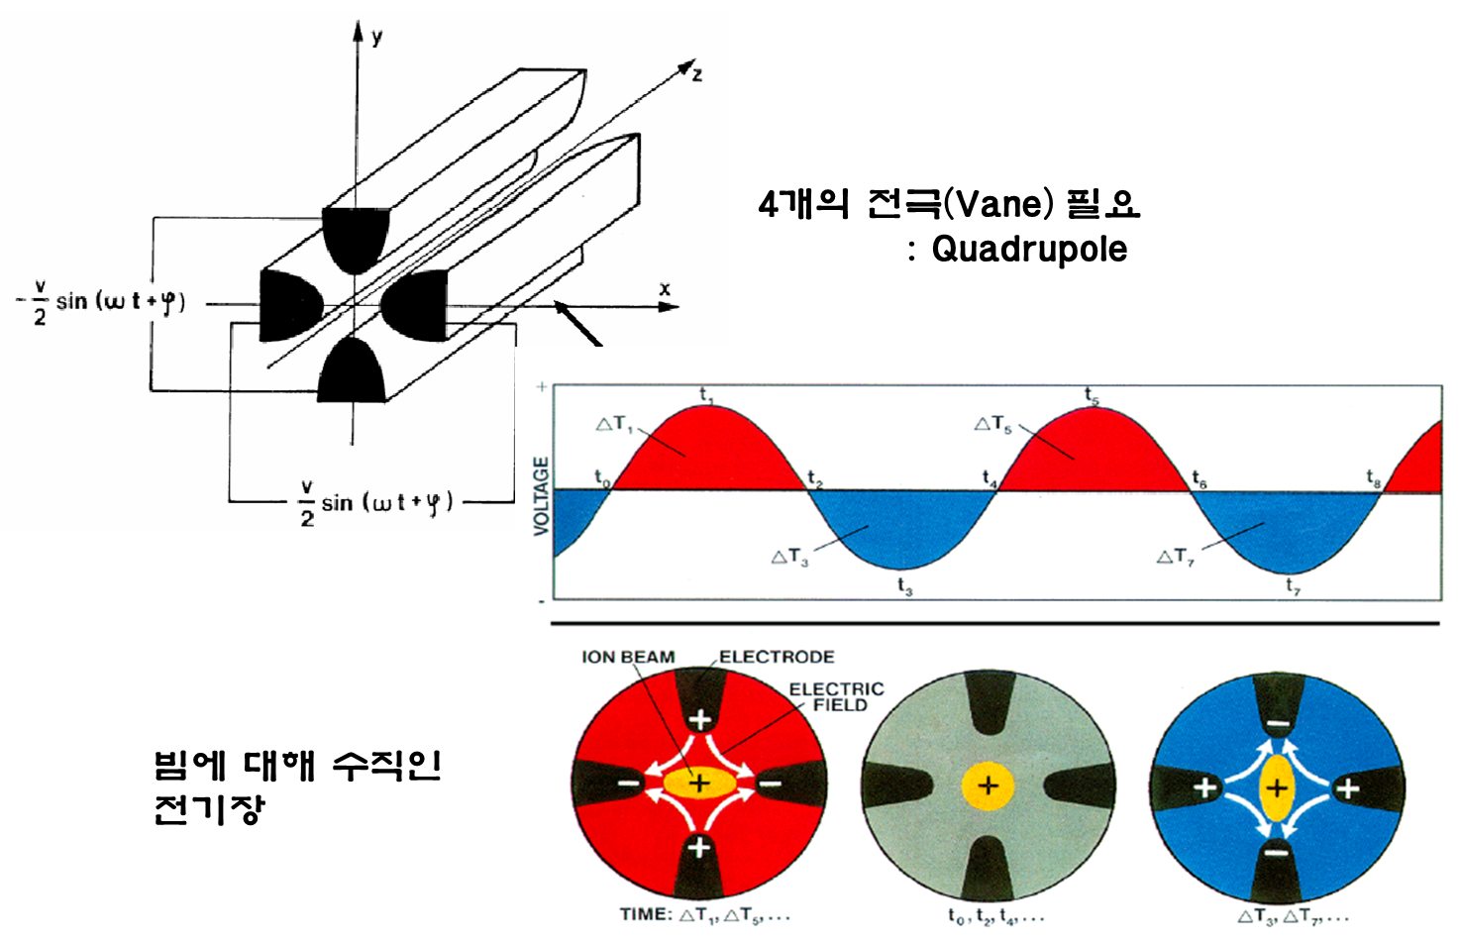
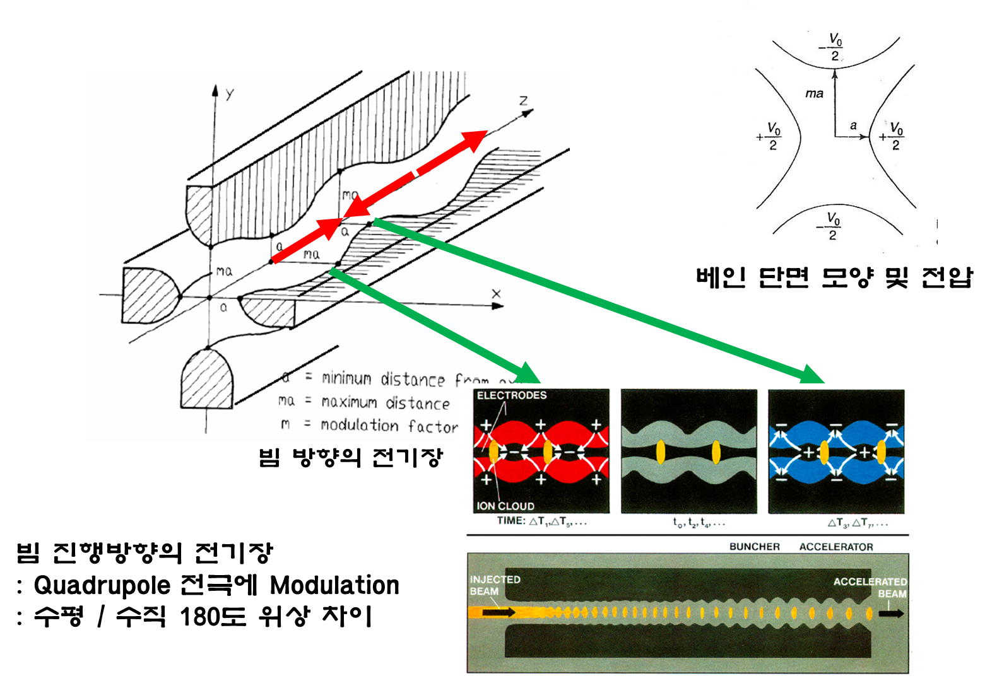
양성자 선형 가속기 기본 원리: RFQ
RFQ (Radio-frequency Quadrupole)
빔 가속, 집속, 번칭 All in one
전기장 집속
일반 quadrupole: RF 집속
Quadrupole 전극 modulation
: 번칭, 가속, 집속

Slide 17
02
양성자가속기 운영현황

Slide 18
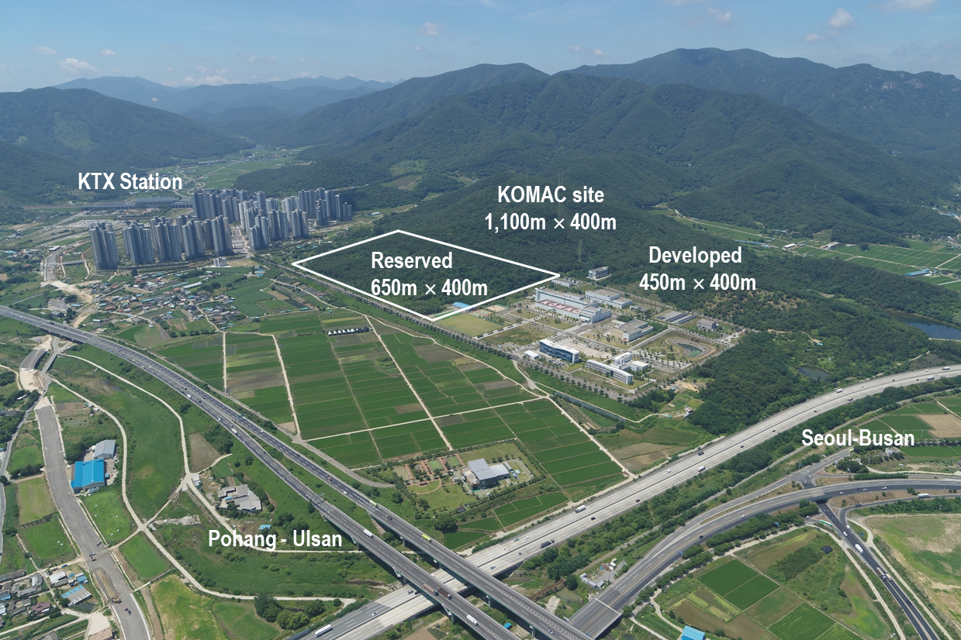
(KOMAC: Korea Multi-purpose Accelerator Complex)
100 MeV 양성자가속기
한국원자력연구원, 양성자과학연구단 (경주)
2002~2012년 양성자기반공학기술개발사업 (21세기 프런티어사업) 으로 구축
2013년부터 100 MeV 양성자가속기 운영 중
확장 (200 MeV, GeV급) 부지 마련되어 있음

Slide 19
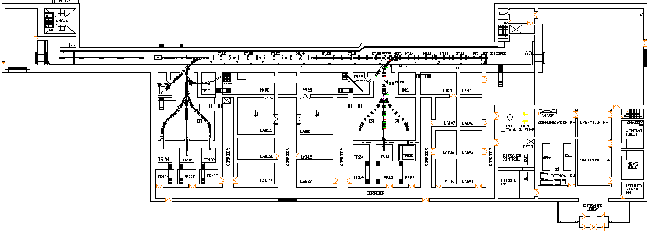
100 MeV 양성자가속기 및 빔라인 현황
Linac commissioning at 2013
General purpose beamline and user service starts (2013~)
RI production beamline (2016~)
Low flux beamline (2017~)
* Accelerator test beamline (2017~)
* Prototype RI beam production beamline (2018~)
* Pilot operation of neutron beam test (2018~)
Official operation of neutron beam service (2024 ~)
Total 4 proton beamlines and 1 neutron beamline are under user service at 2025
Ion Source
& RFQ
DTL II
DTL I
(Tunnel)
Neutron beamline
(TR101)
RI production BL
Under operation
(TR105)
Test beamline
(TR104)
Prototype RI beam production beamline -> Space beamline
(TR103)
General purpose BL Under operation
(TR102)
Low-flux BL
Under operation
(TR23)
General purpose
Under operation

Slide 20
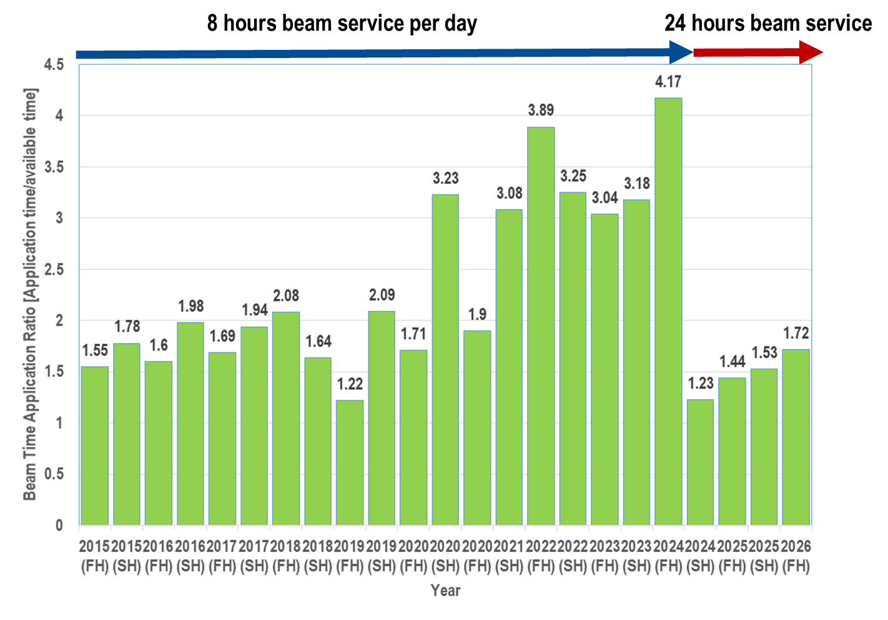
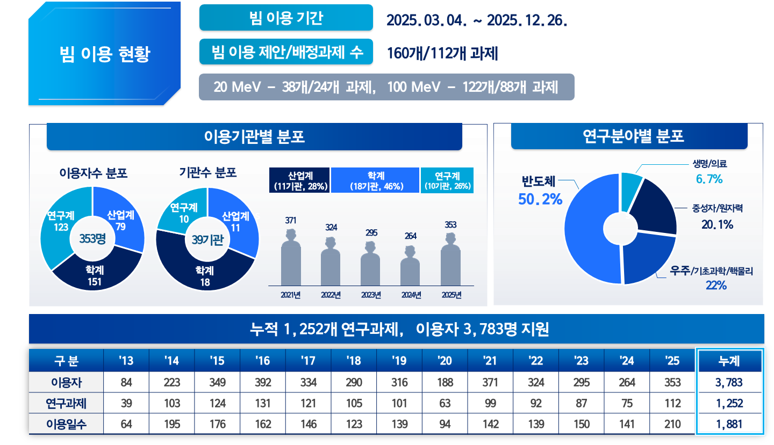
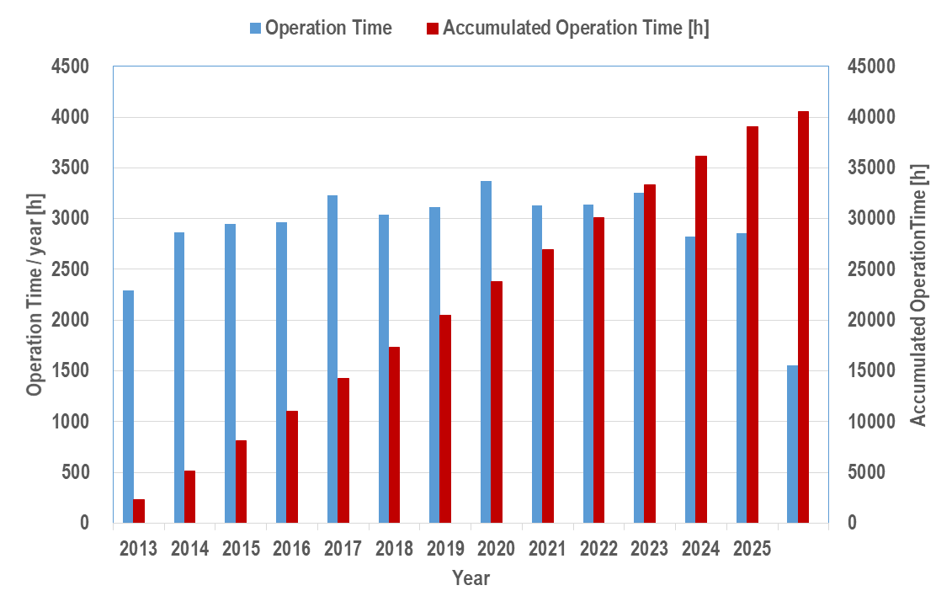
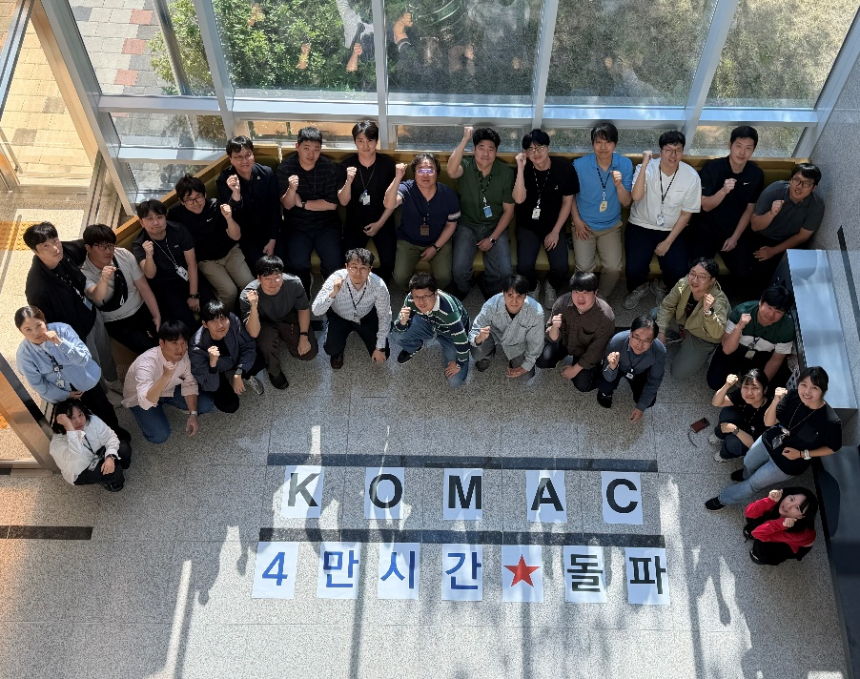
100 MeV 양성자가속기 운영 통계
24 hour beam service (2024.08~)
Accumulated operation time exceeds 40,000 hours (2026.05)
2025년 이용자 통계
빔타임 경쟁률
연간 운전시간 및 누적운전시간
양성자가속기 운전시간 4만시간 돌파

Slide 21
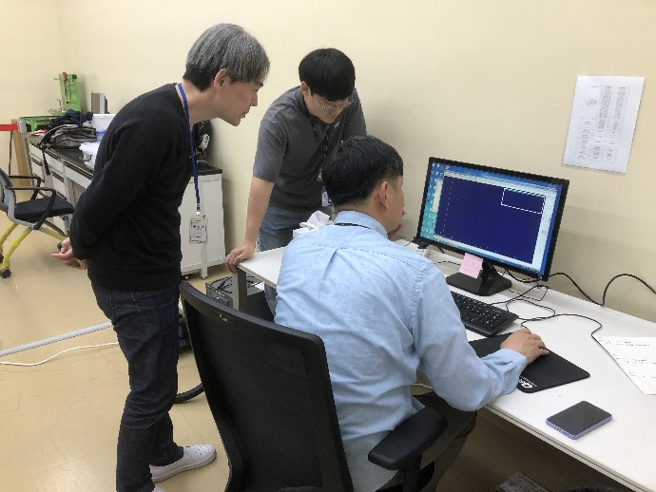
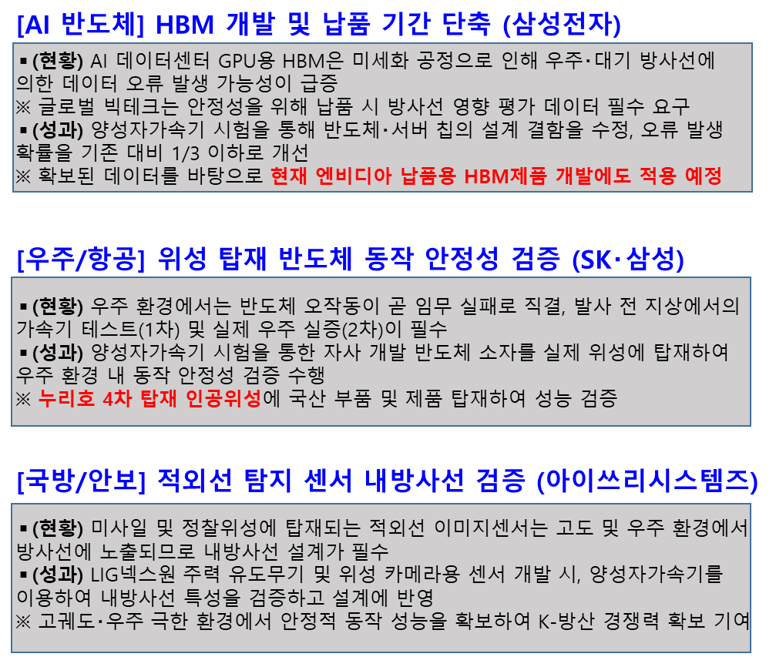
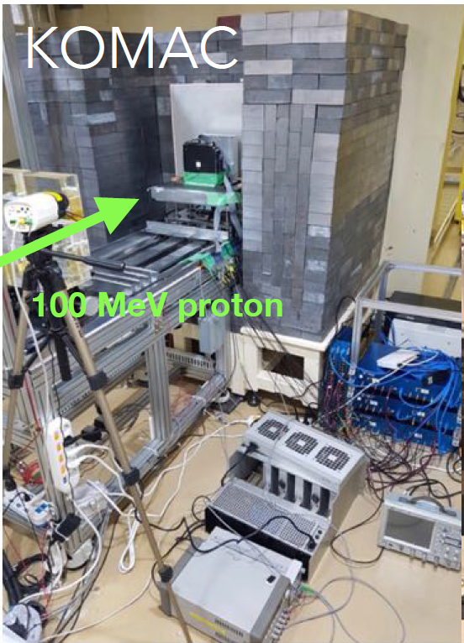
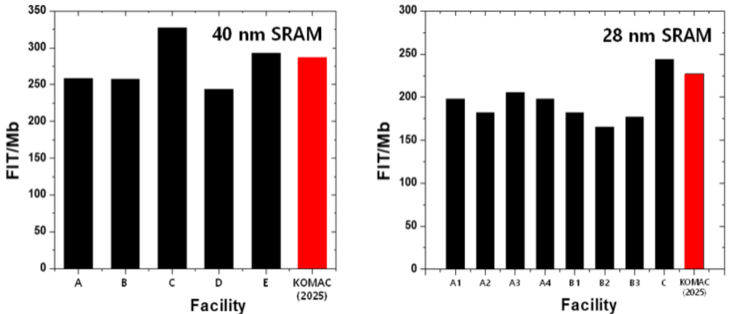
100 MeV 양성자가속기 대표적 이용 실적
다양한 프런티어 연구 도구로서의 파급효과
    양성자, 중성자 사용시설로서의 국제 연구 플랫폼
    고에너지 물리, 핵물리 등 기초과학분야, 반도체 및 우주부품의 방사선 영향평가 등 산업적 이용분야
반도체 방사선영향평가 국제시험기준 – 최소 에너지: 200 MeV
양성자빔 유도 핵자료 측정
(IAEA, Hokkaido Univ., 2026)
중성자에 의한 SRAM의 SER 측정
(Arista Networks (미국), 2025)
양성자빔을 이용한 검출기 개발 및 시험
(김신형, 한국핵물리의 다음 10년,
핵분과 장래계획 10년 타운홀 미팅)
양성자가속기 이용 산업파급효과

Slide 22
03
가속기 관련 연구소개

Slide 23
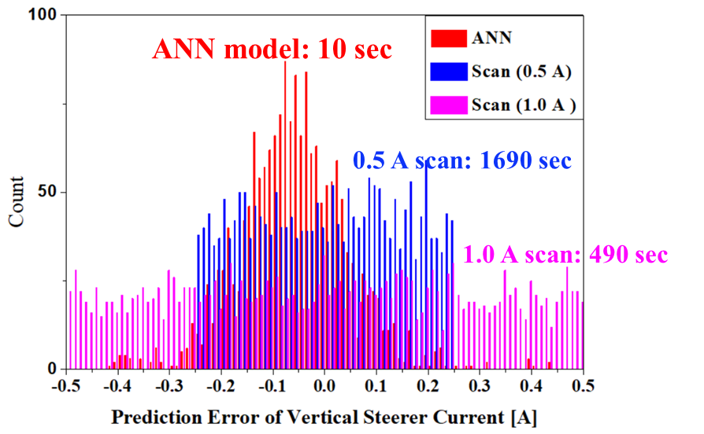
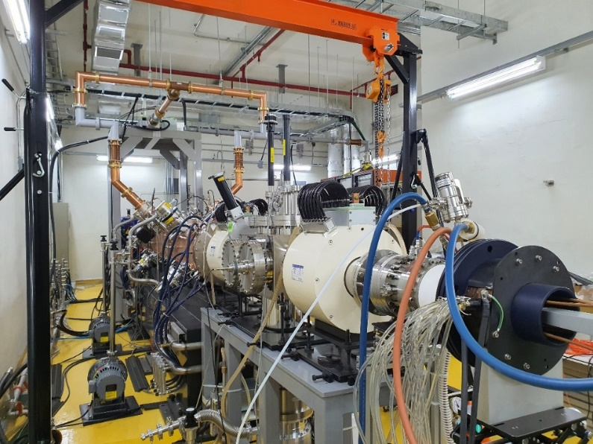
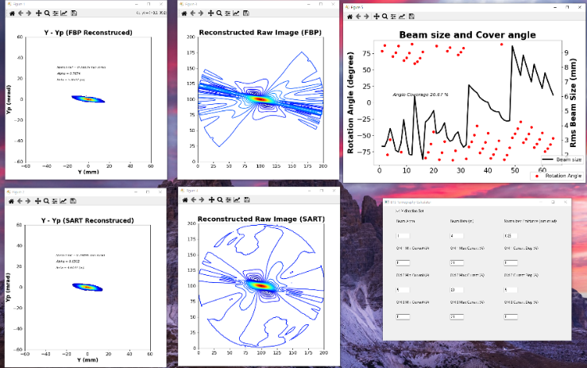
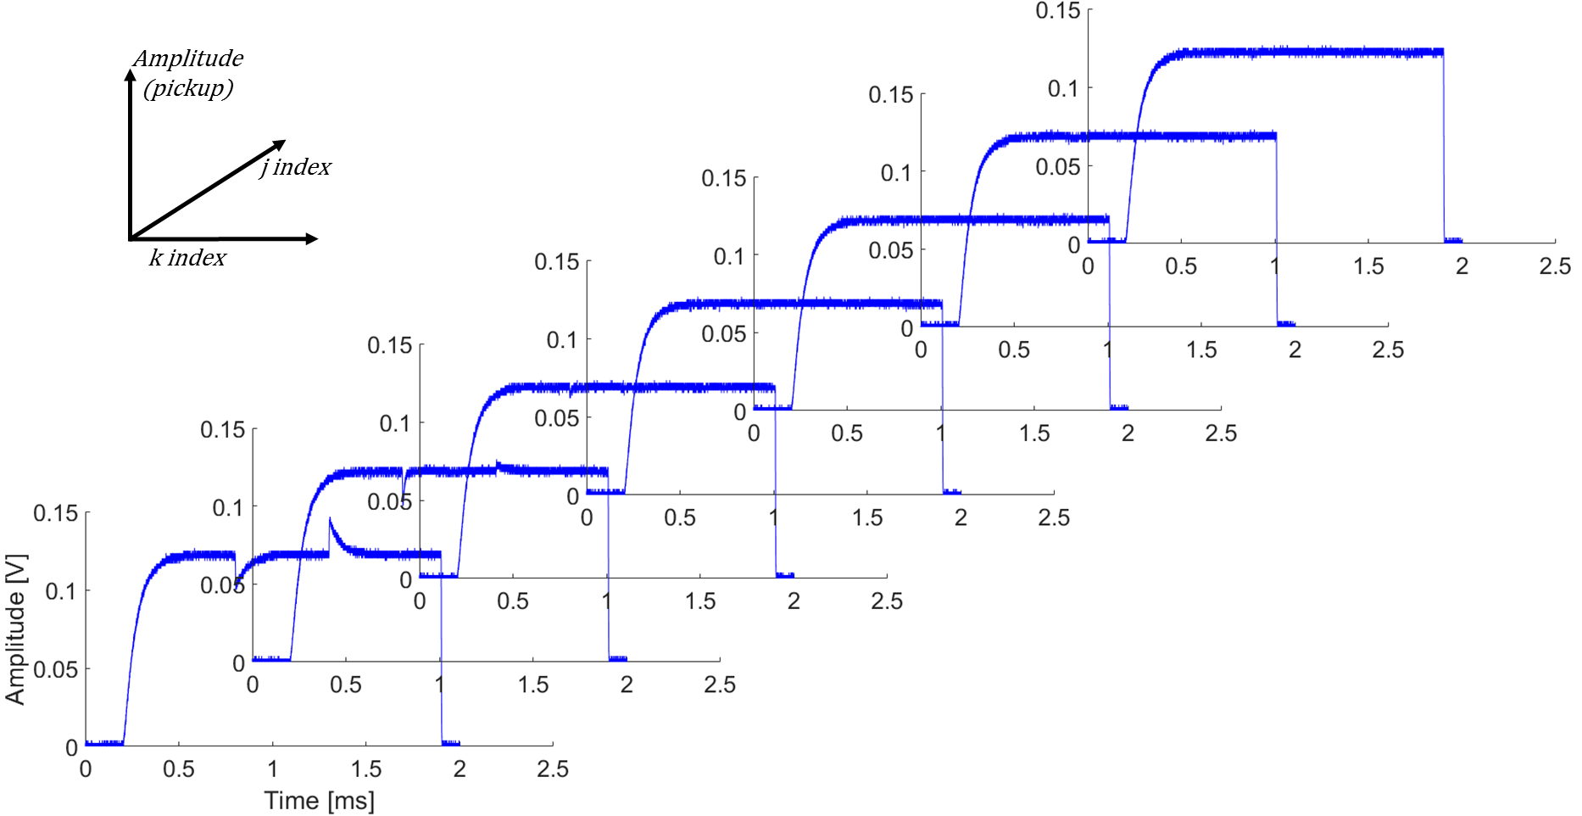
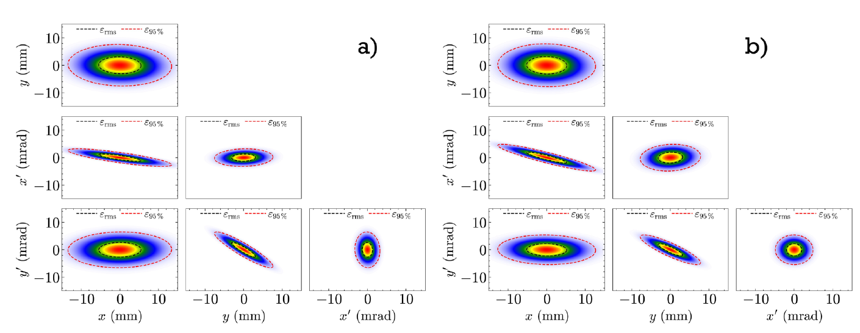
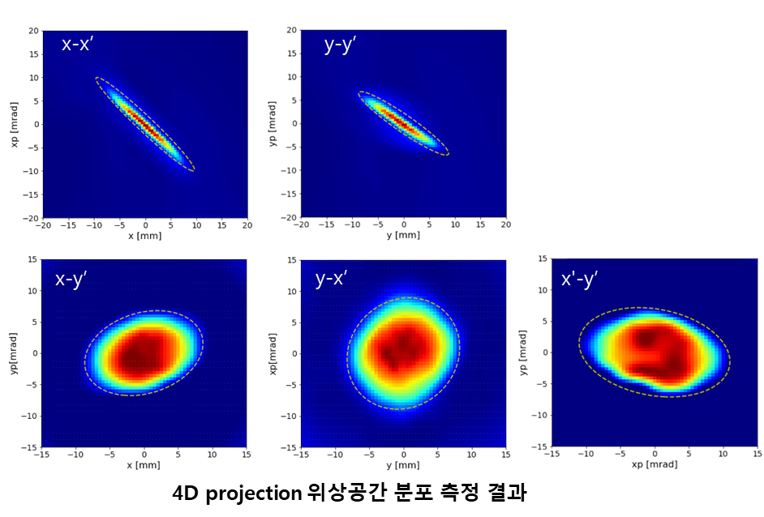
Highlight(1): BTS based accelerator & beam studies
BTS operation (2022~)
Ion source characterization (Gas neutralization, time evolution of the beam)
LLRF control algorithm development (Adaptive FF based on iterative learning)
Beam diagnostics (Allison scanner, gas profile measurement, 4D measurement, CT, VPP)
Optimization based on machine learning
Machining learning
CT 기반 빔 분석
Adaptive FF control
Virtual pepper pot
BTS
4D 빔 측정

Slide 24
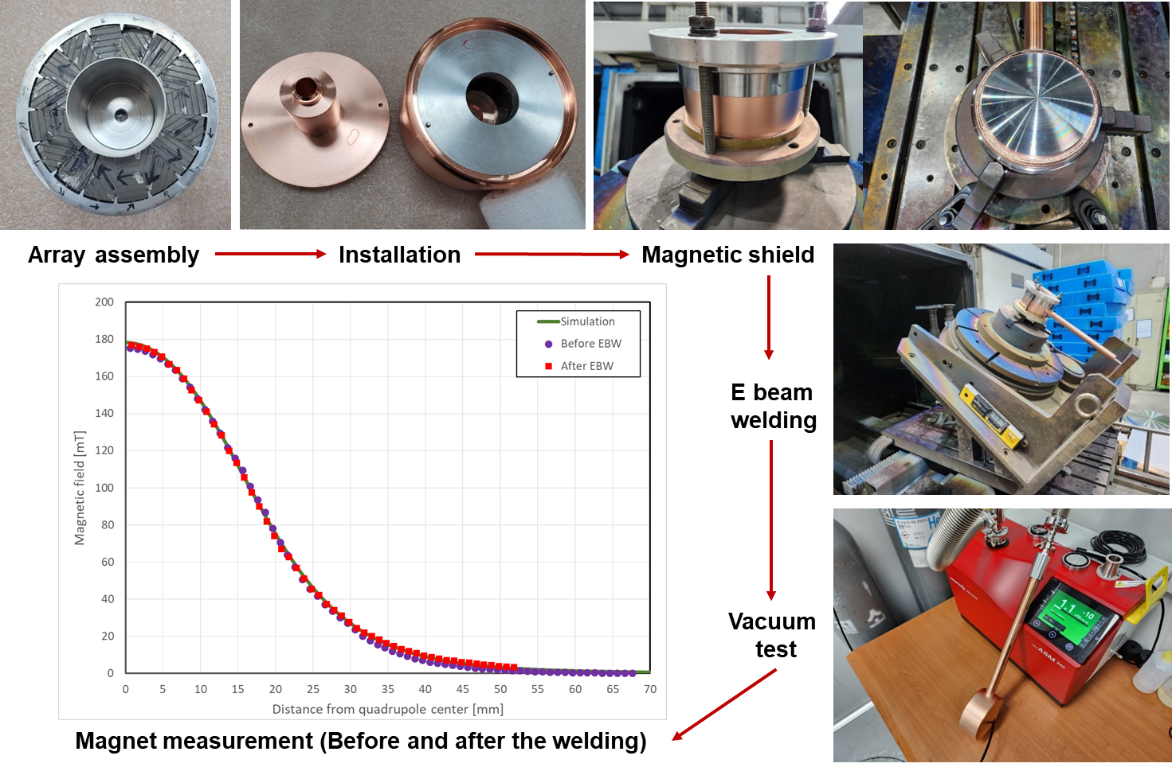
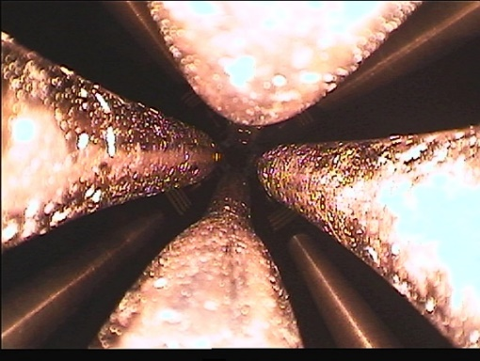
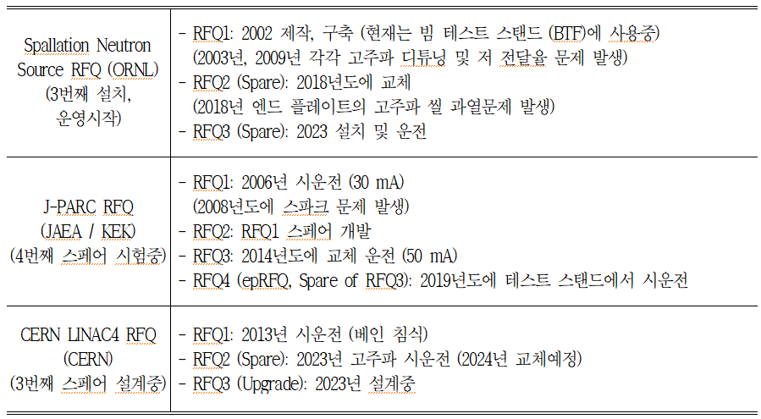
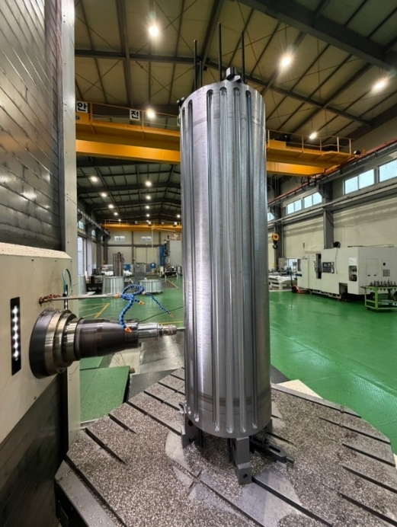



Highlight(2): Spare RFQ and DTL development
□ 제작후 20년간 운전한 3 MeV RFQ, 20 MeV DTL 1세트 스페어 제작
- RFQ 베인전극 침식으로 인한 고주파 불안정성, DTL 사극전자석 단락
노후화 DTL DT 개발 공정 (2024~2026)
RFQ 베인 전극 침식 모습
국외 대형 양성자가속기의 RFQ 스페어 개발 현황
베인 전극 가공 모습 (국내 제작 업체)
브레이징 로 (자체 보유)
브레이징 접합
노후화 DTL 가속관 제작중 (2026)

Slide 25




Highlight(3): DT alignment
□ 가속기, 빔라인 정렬
- 가속관 12기, 빔라인 4기, Drift tube 311 기 포함, 정렬오차 ± 100 μm 이내
- 2024년 12주 (3/18~6/7) 간 수행
Drift tube 정렬 모습
젊은 부서원의 정렬기술 경험
Drift tube 정렬 결과

Slide 26





Highlight(4): RI beam production
□ 방사선 동위원소 빔 발생 (Li8+, 30 keV)
- 박막 표면 분석에의 응용, 양성자빔을 이용한 2차 입자 발생 이용의 대표적인 예
100 MeV 양성자빔
100 MeV 양성자빔
30 keV, Li8+ 빔
표적 이온원
양성자 빔라인
1.10×10⁶ pps 발생 성공
표적 이온원 가열 (2,000도)

Slide 27






Highlight(5): Neutron beam service
□ 터널 내부 중성자 발생용 덤프
- 시범 운영 후 시설 구축
- 2025년부터 정식 운영 시작
지상 방사선 시험 시설 구축 (2024)
가속기 터널 내부 빔 덤프 (중성자 발생원)
중성자 발생 각 분포
중성자 에너지 스펙트럼
이용자 조정실

Slide 28
04
업그레이드 계획

Slide 29



Upgrade Plan (1): KOMAC phase 2
200 MeV 가속기
빔라인 (양성자, 중성자)
건물, 유틸리티
(GeV급 가속기의 입사기로 사용)
Low flux beam line
(Space radiation simulation)
100 MeV
Proton beam + neutron beam line
(Terrestrial radiation simulation)
빔라인
200 MeV
200 MeV 가속기
건물 (기 개발된 부지내에서 가능)

Slide 30




Upgrade Plan (2): KOMAC phase 3
1 GeV 가속기
핵파쇄 중성자 표적
중성자 빔라인 및 이용장치
건물, 유틸리티
200 MeV 가속기 입사기
(1단계 결과물)
(수십 GeV 가속기의 입사기로 사용)
핵파쇄 중성자발생표적
핵파쇄 중성자원 및
빔라인
1 GeV 가속기

Slide 31

High Power Proton Accelerator
KOMAC 1 (KOMAC 1st phase): 100 MeV, 30 kW
KOMAC 2 (KOMAC 2nd phase): 200 MeV, 60 kW
KOMAC 3 (KOMAC 3rd phase): 1GeV, 250 kW
KOMAC 1 (2017)
KOMAC 2
KOMAC 3
S. Cousineau, High power proton facilities: Operational experience, challenges and the future, Proceedings of 6th International Particle Accelerator Conference, Richardmond, VA, USA, 2015)

Slide 32

양성자가속기 성능향상 선행 R&D 사업
양성자가속기 성능향상 (200 MeV) 선행 R&D 사업 수행중
    기간 및 예산: 2026~2028, 250억원
    내용: 200 MeV 가속기 핵심기술 개발 (가속기 기본모듈 개발 및 성능평가)
200 MeV Upgrade
가속기 구축 기술은 보유
선행 R&D 목적
  : 개발, 공급체계 재건
  : 최신 기술 적용 (반도체, 회로)
200 MeV Pre-R&D
: Accelerator module
: Test Stand

Slide 33
요약
운영현황
  2013년 운영 시작, 26년 4만시간 돌파
  빔타임 경쟁률 심화, 24시간 빔 서비스
  우주 / 지상 방사선의 반도체, 우주부품 오류 시험
  고에너지 물리, 핵물리, 첨단 생명과학 분야
가속기 관련 연구 현황
  BTS 기반 가속기 연구
  상전도 가속관 Spare 개발
  RI 빔 발생 연구
  중성자 빔 서비스
에너지 업그레이드 계획
  200 MeV 가속기 (KOMAC 2nd phase)
  1 GeV 가속기 (KOMAC 3rd phase)

Slide 34

많은 관심 부탁 드립니다.
감사합니다.

